Slide 1
需求与商业模式创新 第二章 商业模式画布（上）
南京大学软件学院 – 匡宏宇

Slide 2
复习：需求的两个维度
需求（要求，问题域端）
直接需求、间接需求
不切实际的期望
需求规格说明（解系统端）
数据：现实世界的模型
功能：对模型的操作，将结果反馈回现实世界，在问题域内通过改变状态或演进顺序解决问题
过程式分析：以功能分解为核心
面向对象分析：以封装的数据与对数据的操作为核心

Slide 3
复习：需求工程的基本活动与实质
问题域
开发中落实需求、主动应对变更
锁定问题 明确目标
记录完整需求与产生过程
目标
任务
交互
需求是否符合目的 本身是否有错
目标细化 制定任务
任务分解 细化交互

Slide 4
复习：需求设计+商业模式设计
需求开发也需要一套可以简单描述和操控的商业模式分析工具，并具备商业模式思维
通过分析工具全面、系统、准确地刻画问题域
为后续目标、任务、交互的逐层转化以及相应的归约描述、验证、管理服务
更好地做到以“人”为中心的设计，平衡用户、技术、商业三者的关系，实现企业或组织的可持续发展
创新创业、互联网产品设计、开发团队内部沟通
应对愈发成熟的信息科技加速下沉到传统业务领域所带来的挑战与机遇
软件逐步成为所有公司的核心，并围绕软件开发设置组织部门（新岗位）
追求“设计思维” ：以人为根本，构建功能性与情感意义兼具的创意
产品“质感”与“情怀”的来源，“人民追求更高水平生活”，供给侧改革
刻画问题域
思考商业性
拥抱新机遇
提升设计感

Slide 5
复习：《需求与商业模式创新》课程内容
现实世界
需求管理
问题域描述
需求验证
需求规格说明
问题域
解系统
需求归约
商业模式画布
问题
需求
需求获取
需求分析
计算机世界
问题-目标-任务-交互
流程中的软件也可替换为产品设计、组织机构、客户调研、科研选题等多种任务，本质上是一种设计思维（小写的d）
业务需求
用户需求
系统级需求
目标
任务
交互

Slide 6
复习：相关讨论
计算器的问题域与解系统
纯计算器可认为是解系统的一个组件，不同类型的计算器有其假设的场景，才有问题域
“归归归…归零”、“M+M-”、Python、R语言、“哪里不会点哪里”
部分同学心中的解系统更接近于某种“宏观”目标
大作业精英团队已有七位同学加入
《困在系统里的外卖骑手》
外卖配送时间被系统不断压缩
为何能够引发热议？文章本身在暗示什么？
饿了么的回应为何要比美团的差？
饿了么与美团的定位变化

Slide 7
我们想要的商业模式模型
目标1：人人都能理解，容易达成共识
目标2：易于建模和操作
目标3：依然具有分析复杂情况的能力

Slide 8
商业模式画布概览
九大模块涵盖客户、产品/服务、基础设施、金融
从左到右实现价值的构建、主张与传递
左侧构建价值，产生成本，代表理性
右侧主张价值，获取收益，代表感性

Slide 9
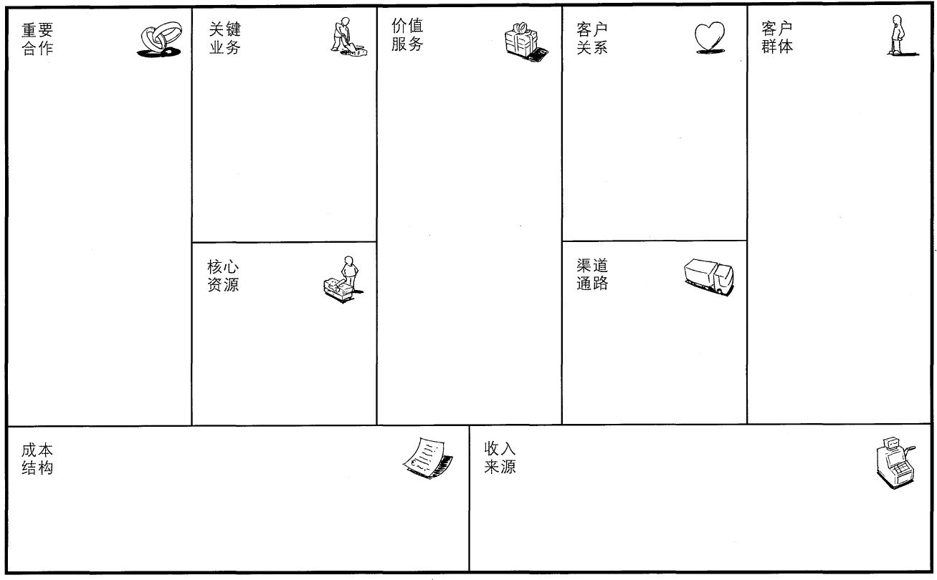
Key Activities 保证商业模式顺利运行所需做的最重要的事情
Customer Relationship 企业针对客户群体建立的客户关系类型
Key Partnership 保证商业模式顺利运行的供应商与合作伙伴网络
Value Proposition 为客户群体提供能为其创造价值的产品与服务
Customer Segments 企业想要获得的和期望服务的目标机构与人群
Key Resources 保证商业模式顺利运行所需的最重要的资产
CHannels 企业与其客户群体沟通、联系、传递价值主张
Cost Structure 运营一个商业模式所发生的全部成本
Revenue Streams 企业从客户群体获得的现金收益

Slide 10
客户细分 Customer Segments
一家企业想要获得的和期望服务的不同的目标人群和机构
细分条件：需求催生新供给、需要新分销渠道和客户关系类型、产生的利润率不同、愿意为某方面的特殊改进买单
需要谨慎处理客户的细分与取舍（王者荣耀与Dota2）
划分方式举例
大众市场（mass market）：消费电子、大型零售商
小众市场（niche market）：产业链上的供应商-采购商
求同存异的客户群体（segmented）：各类产品线、诺基亚
多元化客户群体（diversified）：3M、YAMAHA、AMAZON/阿里、SAMSUNG、华为
多边平台/市场（multi-sided platforms/markets）：大型互联网平台，例如B站

Slide 11
总结：客户细分 Customer Segments
一家企业想要获得的和期望服务的不同的目标人群和机构
细分条件：需求催生新供给、需要新分销渠道和客户关系类型、产生的利润率不同、愿意为某方面的特殊改进买单
需要谨慎处理客户的细分与取舍
划分方式举例
大众市场（mass market）消费电子、大型零售商（找人群共性）
小众市场（niche market）：产业链上的供应商-采购商（强业务特征）
求同存异的客户群体（segmented）：各类产品线、诺基亚（某业务下基于客户共性的细分）
多元化客户群体（diversified）：3M、YAMAHA、AMAZON/阿里、SAMSUNG、华为（垄断地位、技术领先与外拓、团队能力与开拓意识强）
多边平台/市场（multi-sided platforms/markets）：大型互联网平台、B站（大流量、上升为生活方式的使用习惯，多种收益流的平衡与补贴）

Slide 12
价值主张 Value Proposition
为某一客户群体提供能为其创造价值的产品和服务
解决客户的问题或满足其需求，使其选择一家而放弃另一家
一家公司为特定客户群体提供的利益集合或组合
创新性的、革命性的产品或服务 VS 既有产品或服务+新特点或属性
有益于价值创造的因素罗列（部分）
创新 newness：满足客户未曾察觉全新需求（没有类似产品的），可以是非技术创新的
性能 performance：PC机与显卡（摩尔定律，xp与vista，win7与win8），智能手机
定制 customization：大规模定制（众筹，联名款）与客户参与创造（MIUI，UGC，用户社区）
保姆式/一站式服务 getting the job done：飞机引擎维护、咨询公司、BOT工程（总包-交钥匙）
设计 design：时尚（施华洛世奇）、消费电子产品（苹果、索尼大法、锤子手机）
品牌/地位 brand/ status：奢侈品（机械手表、名牌包）、潮牌（球鞋、Hip-Hop）、游戏等级
价格 price：廉价航空，小（hong）米（mi），免费经济（羊毛出在猪身上，抢红包）
缩减成本 cost reduction：服务外包（编程，房产销售）
风险控制 risk reduction：保险，额外保障服务
可获得性 accessibility：共（fen）享（shi）经（zu）济（lin），共同基金（股票与货币基金），孤独的美食家五郎（+定制+一站式服务+设计）
便利性/实用性 convenience/ usability：苹果音乐商店、云计算（网盘、服务器、游戏）
上述因素往往会重叠
定制、设计与品牌地位（小团体认同），一站式服务与风险控制，缩减成本、可获得性与便利性等

Slide 13
总结：价值主张 Value Proposition
为某一客户群体提供能为其创造价值的产品和服务
解决客户的问题或满足其需求，使其选择一家而放弃另一家
一家公司为特定客户群体提供的利益集合或组合
创新性的、革命性的产品或服务 VS 既有产品或服务+新特点或属性
有益于价值创造的因素罗列（部分）
创新 newness：满足客户未曾察觉全新需求（没有类似产品的），可以是非技术创新的
性能 performance：PC机与显卡（摩尔定律，xp与vista，win7与win8），智能手机
定制 customization：大规模定制（众筹，联名款）与客户参与创造（MIUI，UGC，用户社区）
保姆式/一站式服务 getting the job done：飞机引擎维护、咨询公司、BOT工程（总包-交钥匙）
设计 design：时尚（施华洛世奇）、消费电子产品（苹果、索尼大法、锤子手机）
品牌/地位 brand/ status：奢侈品（机械手表、名牌包）、潮牌（球鞋、Hip-Hop）、游戏等级
价格 price：廉价航空，小（hong）米（mi），免费经济（羊毛出在猪身上，抢红包）
缩减成本 cost reduction：服务外包（编程，房产销售）
风险控制 risk reduction：保险，额外保障服务
可获得性 accessibility：共（fen）享（shi）经（zu）济（lin），共同基金（股票与货币基金），孤独的美食家五郎（+定制+一站式服务+设计）
便利性/实用性 convenience/ usability：苹果音乐商店、云计算（网盘、服务器、游戏）
上述因素往往会重叠
定制、设计与品牌地位（小团体认同），一站式服务与风险控制，缩减成本、可获得性与便利性等
让事情更简单（痛点）：价格、缩减成本、便利性/实用性
让事情更“复杂”（收益）：定制、设计、品牌地位、可获得性
让事情“透明”（痛点）：风险控制、一站式服务

Slide 14
课后作业与预习
请各位同学通过menkor完成组队，并展开大作业选题，要求确定一个你们小组想要设计软件产品的领域，并给出至少两个已有的竞品以及相应的简要分析（可使用商业模式画布上的一些概念，不强制要求）
组队统计可通过组长开启作业后邀请组员加入的方式实现
预习其它商业模式模块的内容

